Slide 1
Možnosti a specifika monitorace pacienta v terénu
Karel Cvachovec
FZS TU v Liberci
KARIM 2.LF UK ve FN Motol
KAIM IPVZ Praha

Slide 2
Základní charakteristika „terénu“
„Situační tíseň“
  Naléhavost situace
  Omezené informace
  Omezená možnost konzultace
  Nutnost spoléhání na nacvičené tzv. standardní situace
Nedostatek soukromí na místě
Při transportu
  Omezený prostor
  Pohyb, hluk, vibrace

Slide 3
Sledování a monitorování - pojmy
sledování – klinické (ale i přístrojové)
(smyslové, fyzikální metody)
monere (lat.) = připomenout, upozornit
monitorování - proces, jímž lékař u pacientů včas za pomoci přístrojů rozeznává a hodnotí možné fyziologické problémy
monitorování – užití přístrojů, vytvoření el. signálu, digitalisace, vyjádření v měřitelných jednotkách, porovnání zjištění s referenční hodnotou, příp. alarm

Slide 4
Anamnéza? Anamnéza!
Problém, obtíže?
  Co a kde se stalo
  Co dominuje? → dušnost, bolest, porucha vědomí, porucha hybnosti ? …
Zařazení problému/obtíží
  Úraz: mechanismus a okolnosti úrazu …
    Vždy, je-li možná → obhlídka místa
  Neúrazová příčina: vztah k okolnostem, k námaze …
Lokalizace obtíží – bolest?
Intenzita a kvalita obtíží – typ bolesti?
Typ nástupu obtíží a jejich průběh – kdy, kde, jak?
Co obtíže vyvolává a co je zhoršuje
Co vyvolává úlevu?
  Úlevová poloha?

Slide 5
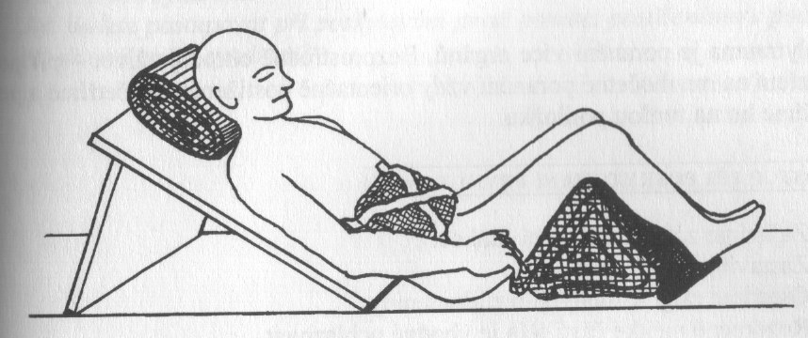

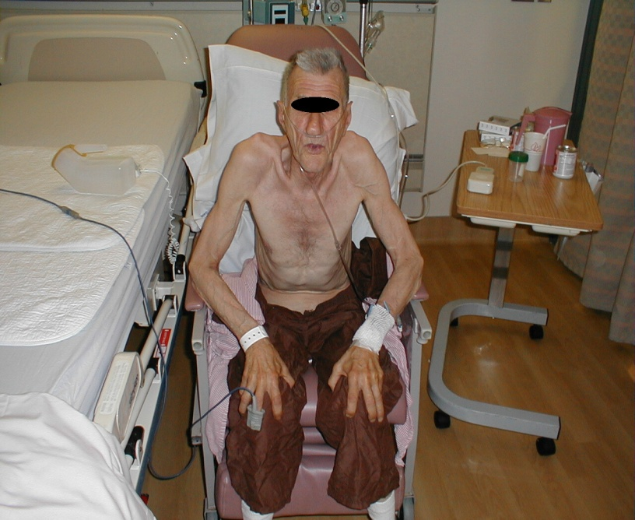
Úlevové polohy
Na zádech s pokrčenýma DK
Ortopnoe
Na všech čtyřech („modlící se muslim“)

Slide 6
Postup celkového vyšetření
Začínáme:
vědomí, chování, stav výživy, poloha, postoj, chůze, abnorm. pohyby, kůže
vyšetření hlavy
krku
hrudníku
břicha
končetin a páteře

Slide 7
Metody
Pohled – aspekse, inspekce
Pohmat – palpace
Poklep – perkuse
Poslech – auskultace
Per rectum
Event.: vyšetření čichem

Slide 8
Vyšetření čichem
vyš. dechu – foetor ex ore (zápach z úst)
alkohol, aceton (dekompenzovaný DM), foetor uremicus, f. hepaticus, po stolici u střevní neprůchodnosti

Slide 9
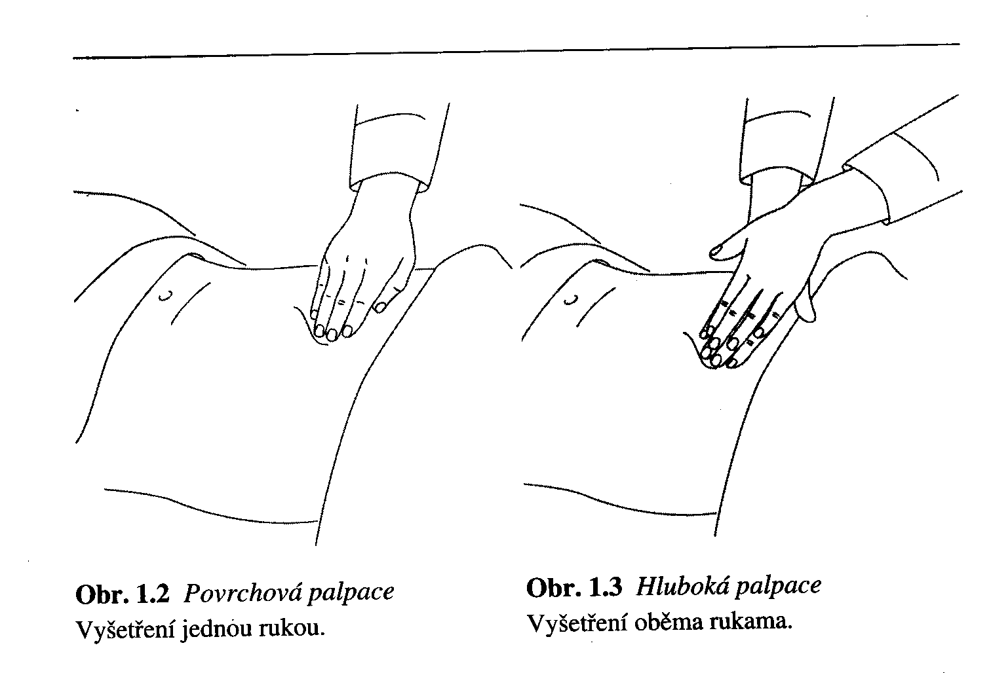

Slide 10
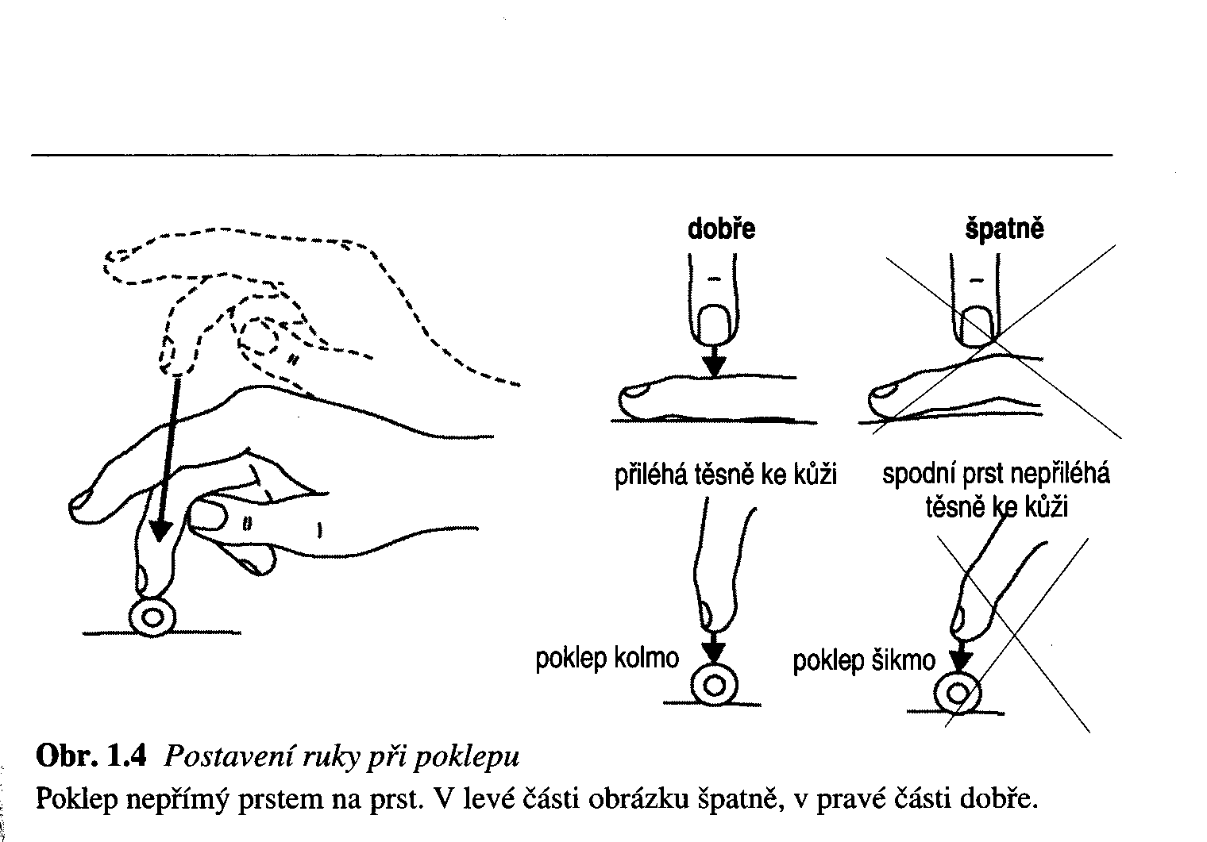

Slide 11

Poslech – auskultace
posloucháme zvuky vznikající při činnosti některých orgánů (plíce, srdce, střevo),
měření krevního tlaku
uchem x fonendoskopem
(membrána – dýchání,
tzv. zvonek – srdce)
omezit hluk z okolí

Slide 12
Klinické sledování je nepominutelné!
Výhody
Nevýhody či slabiny
Okamžité zhodnocení
Celkový vjem
Stav, přítomnost či nepřítomnost základních životních funkcí
Komunikace s pacientem
Průběžné hodnocení
Nezávisí na technických prostředcích
Je vždy subjektívní
Ovlivněno zkušeností pozorovatele
Situační ovlivnění
Dokumentace?

Slide 13
Sledování a monitorování
Monitorování – užití přístrojů, vytvoření el. signálu, digitalisace, vyjádření v měřitelných jednotkách, porovnání zjištění s referenční hodnotou, příp. alarm
Buď bdělý a pozorný
Použij vhodné pomůcky/přístroje
Poznej jejich fungování
Vyhodnocuj informace ze všech monitorů (klinické rozhodování) i klinického sledování
Zahaj příslušnou léčbu podle indikace (bezpečnost pacienta)

Slide 14
Sledování a monitorování jsou souběžné činnosti – cíle:
Zhodnocení stavu
Stanovení priorit – odvrácení bezprostředně hrozícího nebezpečí
Modifikovaný diferenciálně-diagnostický proces (o čem svědčí či naopak co vylučují klíčová zjištění)
Stanovení pracovní diagnózy
Zvolen vhodný léčebný postup
Zhodnocení jeho účinnosti
Modifikace léčebného postupu

Slide 15
Kdy zpozornět a jednat
Dýchací cesty
  Hlučné dýchání / stridor
Dýchání
  Náhlá změna dechové frekvence na < 8 nebo > 30 dechů / min.
  Náhlá změny SpO₂ na < 90% navzdory kyslíkové léčbě
Oběh
  Náhlá změna tepové frekvence na < 40 nebo > 130 P / min.
  Náhle vzniklá bolest na hrudi
  Náhle vzniklá hypotenze < 90 mmHg
  Náhlé vzniklá oligurie < 50 mL během 4h
Vědomí
  Náhle vzniklá kvalitatívní či kvantitatívní poruchy vědomí
  Křeče
Krvácení

Slide 16
Jaké máme faktické možnosti?
EKG – záznam chování elektrického pole vznikajícího srdeční činností
Měření krevního tlaku
  Neinvazívní
  Invazívní
Pulzní oxymetrie – hodnocení nasycení Hb arteriální krve kyslíkem
Kapnografie/kapnometrie – měření hladiny CO₂ ve vydechovaném vzduchu (end-tidal CO₂)
Měření tělesní teploty
Ultrasonografie

Slide 17
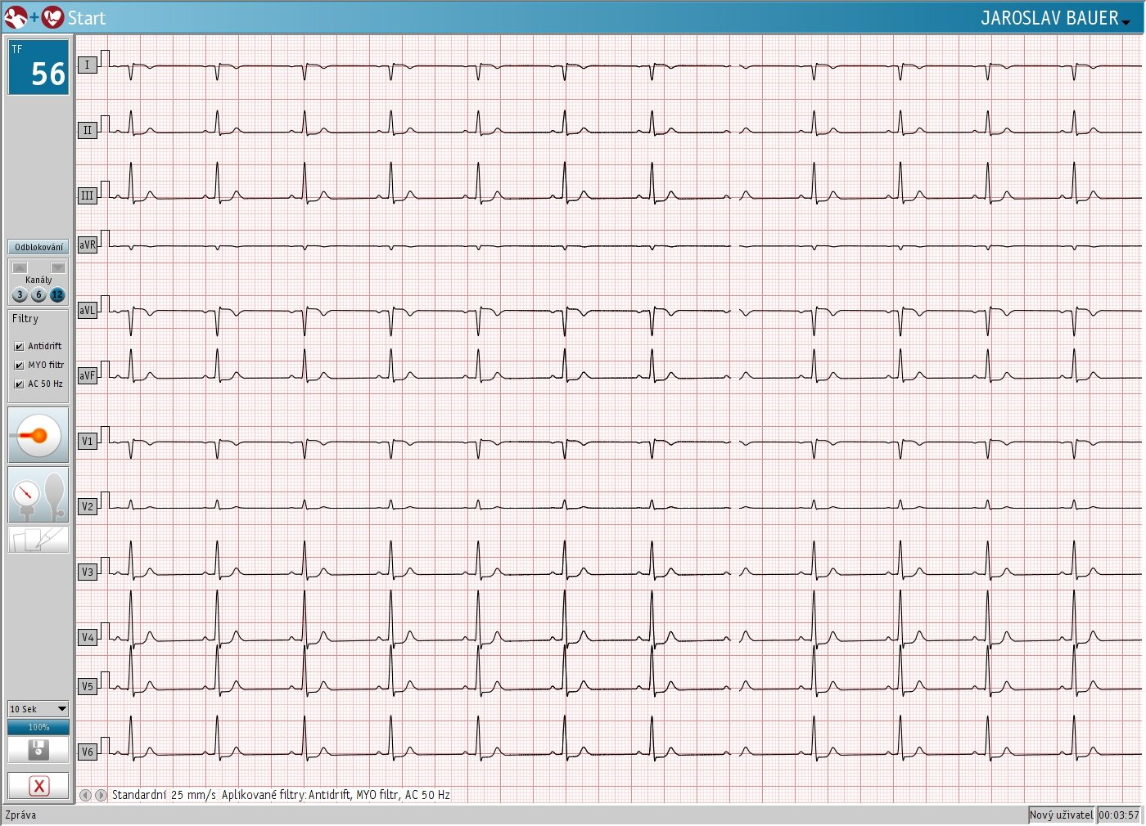

EKG
Tepová frekvence
Arytmie
  Ischemie (změny úseku S-T)
    II. končetinový a V_{4,5} svod

Slide 18
Neinvazivní krevní tlak
Metoda:
- auskultačně: Korotkov/Riva-Rocci
- oscilotonometrie: v. Recklinghausen
- UZ (?)
Vždy
manžeta vhodné šíře!
    Šířka vnitřní gumové části manžety odpovídá 40 % obvodu paže, měřeného v polovině paže.
    Délka vnitřní gumové části manžety by měla být 80 % až 100 % obvodu paže, měřeného ve středním bodě.
    Příliš malá manžeta může zapříčinit naměření falešně zvýšených hodnot TK.
nejdéle po 5 minutách – polo- či automatické systémy běžné

Slide 20
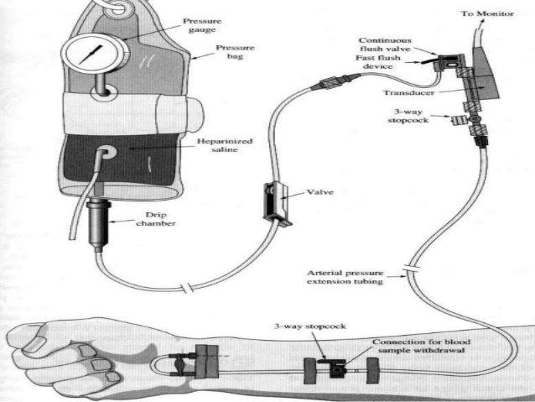
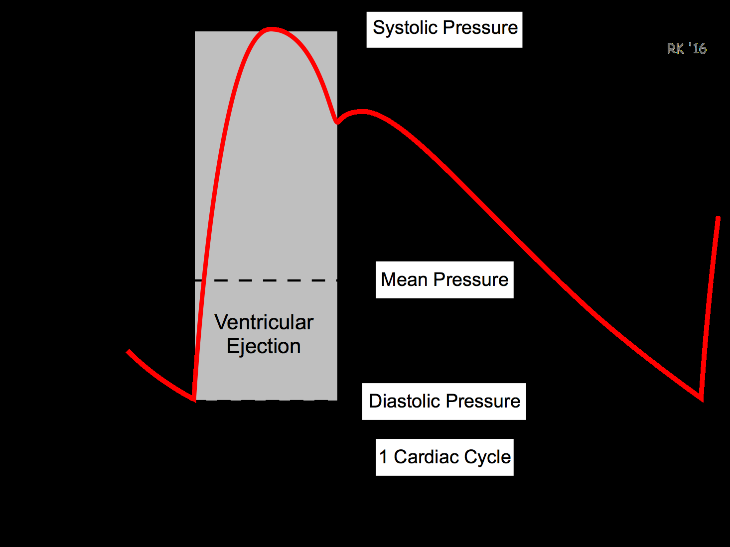
Přímé měření TK - arteriálního

Slide 21
Pulzní oxymetrie
Slouží k neinvazivnímu měření oxygenace krve. Měření je založeno na hodnocení absorpce světla o dvou různých vlnových délkách (červeného světla a infračerveného světla) po průchodu přes vrstvu kůže.
Redukovaný hemoglobin přednostně absorbuje červené světlo vyslaného sondou, oxygenovaný hemoglobin světlo infračervené. Rozdíl mezi absorpcí červeného a infračerveného světla indikuje saturaci hemoglobinu.
Sonda a čidlo konstruované ve tvaru kolíčku na prádlo se obvykle nasazují na ušní lalůček, na prst, ret, nebo nos.
Lze zaznamenat opakovaná měření jako křivku saturace měnící se s každým světelným pulsem a periodickým přítokem okysličené krve.
Interpretace výsledků Normální hodnota saturace hemoglobinu kyslíkem v arteriální krvi: SaO2 > 95 %.
Metoda nemůže poskytnout informaci o množství hemoglobinu, a tedy ani o absolutním množství kyslíku v krvi. Neodhalí snížený obsah hemoglobinu v krvi (např. anémii).

Slide 22
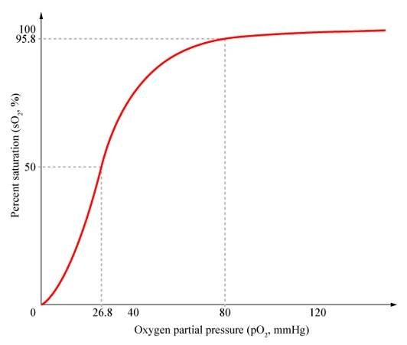
Disociační křivka hemoglobinu
Pozn.: 1g Hb může vázat max. 1,34 ml O₂

Slide 23
Infračervené záření
Infračervené záření (také IR, z anglického infrared) je elektromagnetické záření s vlnovou délkou větší než viditelné světlo, ale menší než mikrovlnné záření. Název značí „pod červenou“ (z latiny infra = „pod“). Infračervené záření zabírá ve spektru 3 dekády a má vlnovou délku mezi 760 nm a 1 mm.
Wikipedie, přístup 10.10.2023

Slide 24
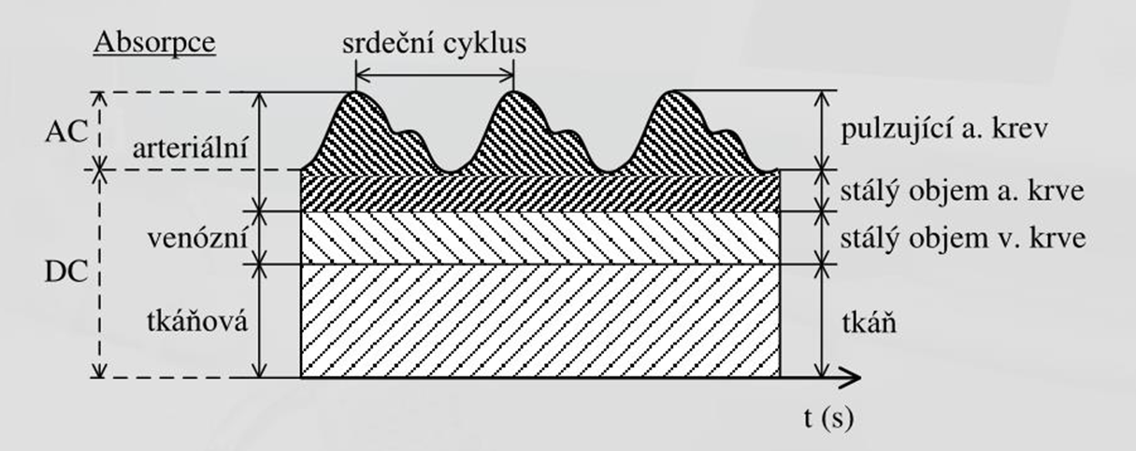
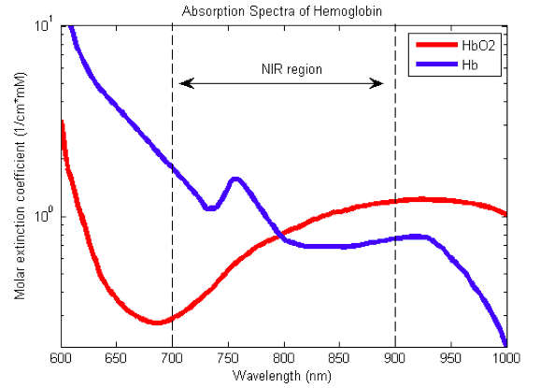
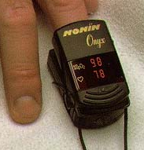
Pulzní oxymerie
Měření absorpce světla o vlnové délce 660 a 940 nm

Slide 25
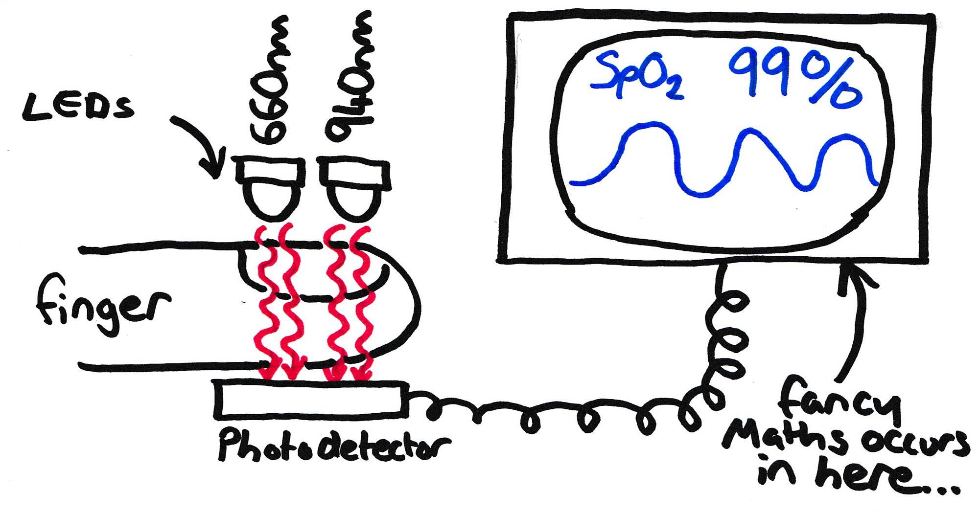
Základní princip pulzní oxymetrie

Slide 26
Co nám puzní oxymetrie všechno řekne a neřekne?
Co nám pulzní oxymetrie říká?
Možné artefakty?
Saturace arteriální krve kyslíkem
Tepová frekvence
Sinusový rytmus vs. arytmie
Centralizace oběhu
Prochlazení
Methemoglobinémie, karbonylhemoglobinémie
Úprava nehtů

Slide 27
Kapnometrie/kapnografie
Čidlo CO₂ měří tenzi CO₂ v vydechovaném vzduchu v místě výstupu z dýchacích cest pacienta v průběhu celého dechového cyklu a zaznamenává ji graficky (kapnografie). Výpovědní hodnotu zejména má nejvyšší hodnota ETCO₂ na konci výdechu (ETCO₂, end-tidal CO₂). Dovoluje posoudit míru respiračního selhání signalizovaného hyperkapnií.
Interpretace výsledků
  Normální rozdíl mezi p_{a}CO₂ (parciální tlak CO₂ v arteriální krvi) a ETCO₂ je asi 0,25 – 0,66 kPa (2 – 5 mm Hg). Existence tohoto gradientu CO₂ vyplývá z přítomnosti mrtvého prostoru. Odráží poměr velikosti dechového objemu a mrtvého prostoru.
Zvětšení mrtvého prostoru (anatomického, nebo funkčního – při poklesu perfúze) se projeví snížením ETCO₂.
Pokles perfúze může být způsoben nízkým srdečním výdejem, obstrukcí při plicní embolii, vysokým PEEP (pozitivním end-exspiračním tlakem) nebo PIP (pozitivním inspiračním tlakem) apod.

Slide 28
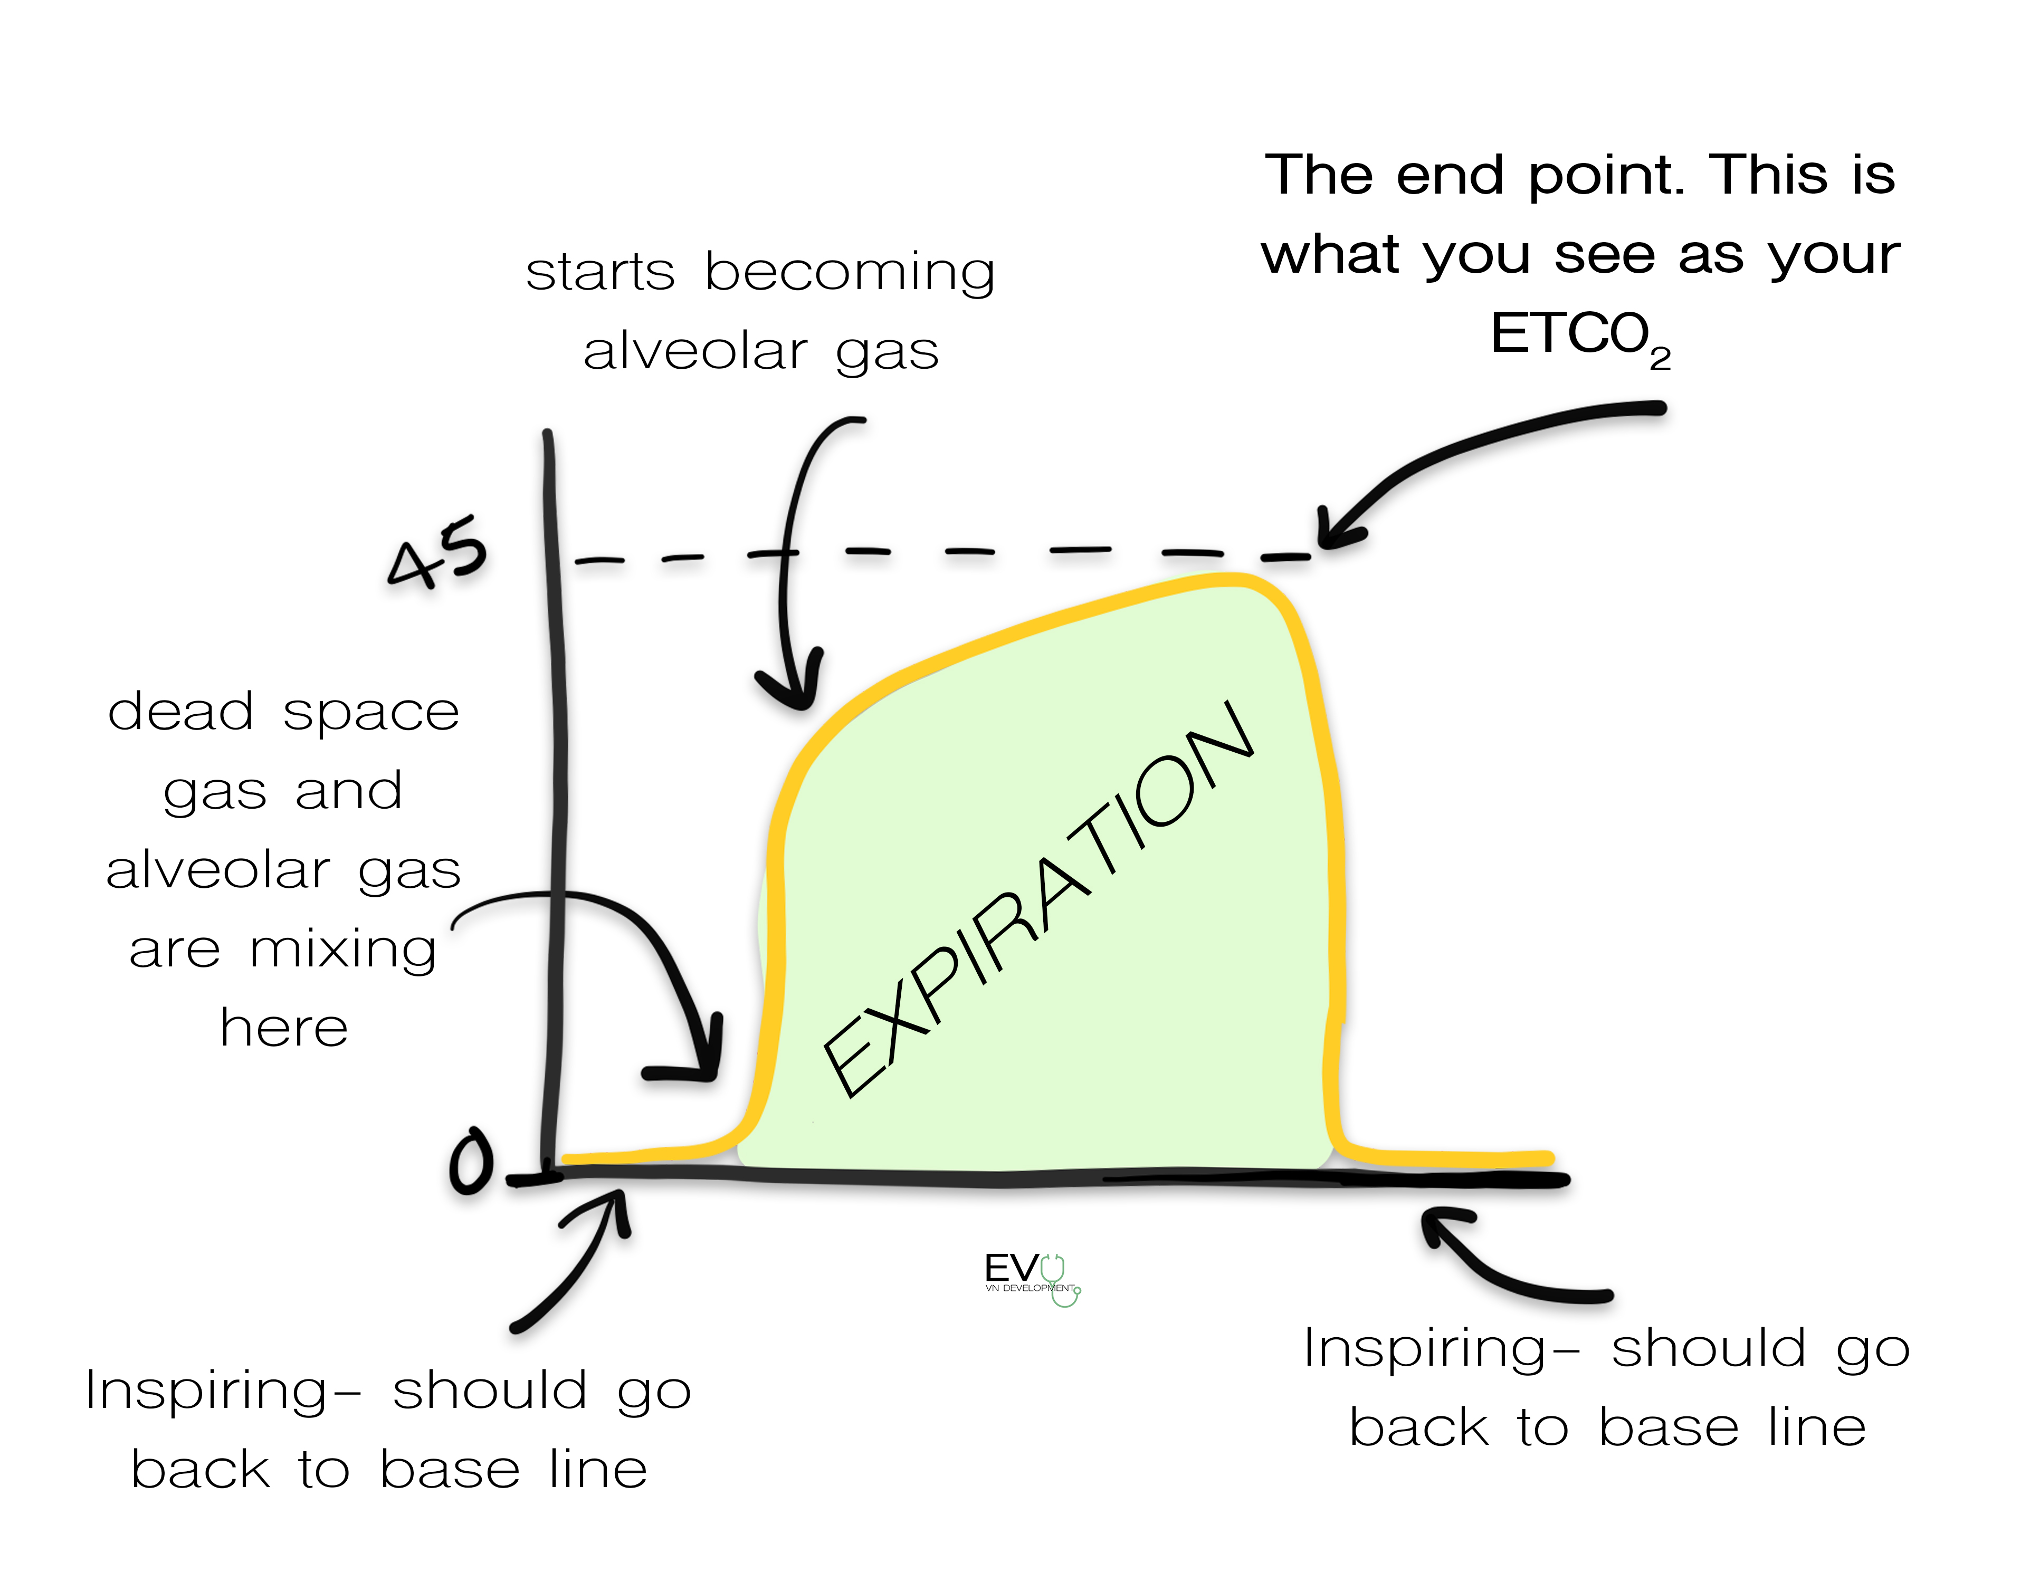
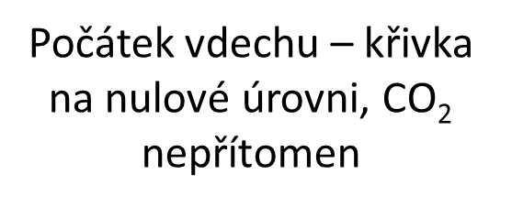
Kapnografická křivka
Tohle měříme,
ETCO2
Ojevuje se
obsah alveolů
Obsah „mrtvého prostoru“ a obsah alveolů se začínají mísit
Výdech
Počátek vdechu – křivka na nulové úrovni, CO₂ nepřítomen

Slide 29
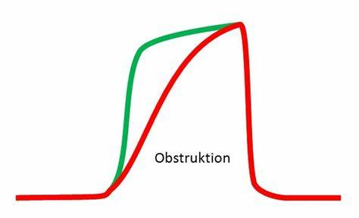
Co nám kapnografie řekne?
Možnosti
Artefakty?
Dechová frekvence i vzorec
Jaká je úroveň alveolární ventilace
Obstrukční poruchy dýchání
Úroveň plicní perfůze (→ viz NZO)
Přenesená aktivita srdce
Technické problémy

Slide 30
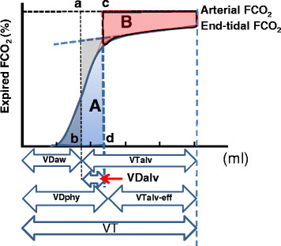
Kapnometrie
„Mainstream“,
v proudu
„Offstream“,
mimo proud
norma: 38-42 mm Hg; 4,5-5 obj.%

Slide 31
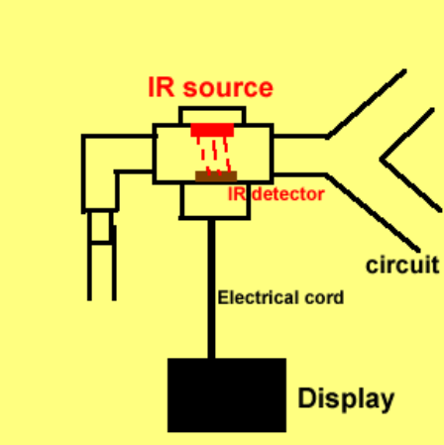
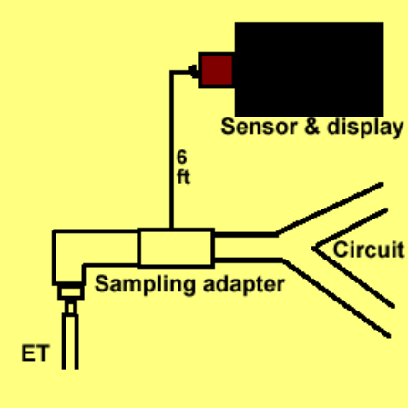
Pro a proti technického řešení kapno- ?
„Mainstream“
„Offstream“
Vyžaduje zajištění DC
Kondenzace vlhkosti
Mechanicky méně odolné
Nevyžaduje zajištění DC
Odběr ≤ 150 ml/min. – riziko linearizace u malých dechových objemů
Robustní a přesné

Slide 32
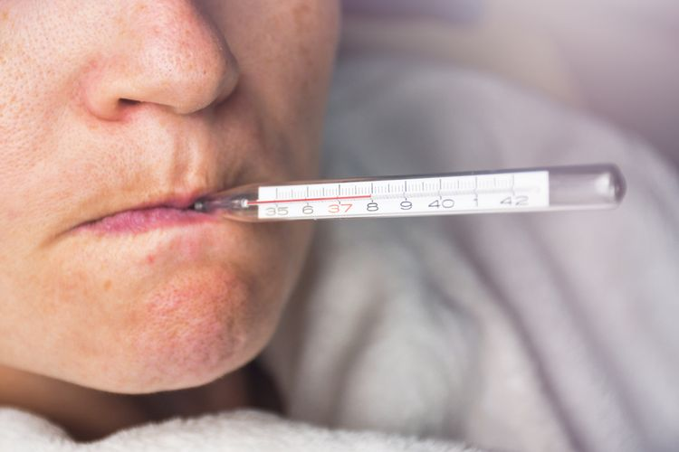
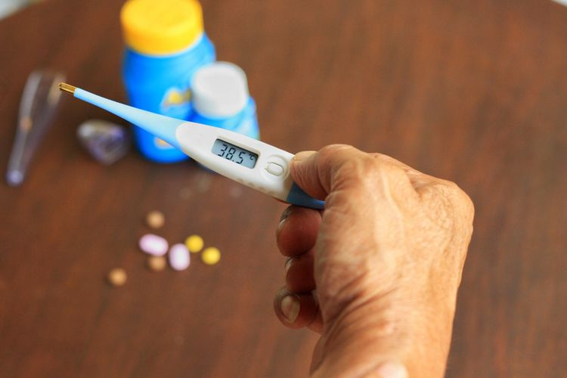
Měření tělesné teploty
Tělesnou teplotu můžete měřit na různých částech těla, přičemž pro každé místo měření je horní hranice normální teploty mírně odlišná. V podpaží je to 36,9 ° C, na čele 37,1 º C, na ušním bubínku 37,3 º C, v ústech 37,4 º C, v konečníku 37,7 º C. Tato čísla se mohou v závislosti na faktorech okolí či druhu teploměru lišit.

Slide 33
Možná zkreslení měření tělesné teploty
Změna pokojové teploty během měření – čerstvě vyvětraná nebo přetopená místnost
Zahřáté tělo – několik vrstev oblečení, konzumace teplých/studených nápojů, jídel,
Měření v různých místnostech, prostředí, a také na jiném místě na těle,
Měření v krátkém časovém odstupu po vyvinutí větší fyzické aktivity,
Nedůkladná dezinfekce/očištění dotykového teploměru po předchozím měření

Slide 34
Místa (a způsob) měření tělesné teploty
Ušní – určeno především pro měření u dětí a s vysokou přesností
Čelové, distanční – představují nejpohodlnější způsob měření, výsledek okamžitě
Ústní – měří při líci nebo pod jazykem, skleněné se nedoporučují
Axilární – měření v podpaží trvá déle, ideálně 8 minut bez ohledu na typ
Rektální – teploměr do konečníku zavádí zejména miminkům a malým dětem
Vaginální – bazální teploměr je vhodný k určení plodných a neplodných dní

Slide 35
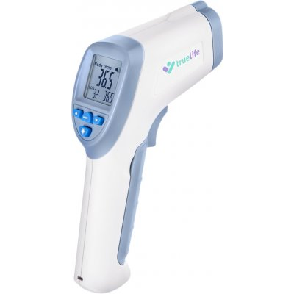
Distanční měření tělesné teploty.
Jeden infračervený snímač na teploměru detekuje nejvyšší naměřenou hodnotu na čele pacienta, druhý měří teplotu okolí. Výsledný rozdíl mezi nimi se ukáže na displeji bezdotykového teploměru a představuje hodnotu o aktuální tělesné teplotě člověka. Teploměr se přikládá na spánky, následně i na střed čela. Obvykle se doporučuje provést alespoň 2 opakovaná měření.

Slide 36
Ultrazvuková diagnostika a sledování
Neinvazivní metoda, která se používá k vizualizaci tkání a orgánů v těle.
Principem UZ diagnostiky je vysílání vysokofrekvenčních zvukových vln do těla pacienta pomocí speciálního přístroje nazývaného ultrazvukový skener
Zvukové vlny se odrážejí od tkání a orgánů zpět k přístroji, který z nich sestavuje snímek
UZ diagnostika je bezbolestná a nevyžaduje žádnou speciální přípravu pacienta, je neinvazívní, nezahrnuje žádné ionizující záření

Slide 37
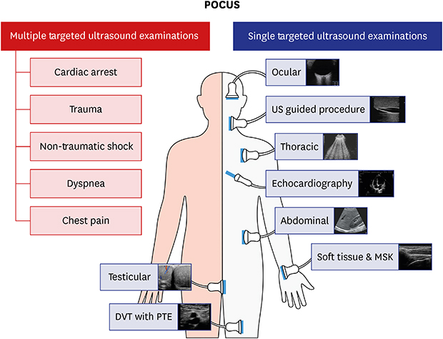
POCUS

Slide 38
Conclusion: Out-of-hospital ultrasonography increased diagnostic accuracy in out-of-hospital settings.

Slide 39
The Use of Handheld Ultrasound Devices in Emergency Medicine
Current Emergency and Hospital Medicine Reports (2021) 9:73–81

Slide 40
Děkuji za pozornost
Dotazy?
karel.cvachovec@tul.cz

